Slide 1

임베디드 시스템 설계 및 실험 화요일 분반
Oct 20, 2020
8주차
Interrupt 방식을 활용한 GPIO 제어 및 UART 통신
조교
김민재
min7ae@gmail.com

Slide 2
공지
이번주 예비 발표 영상 시청
PLATO에 업로드된 조별 발표 동영상 각자 시청 (시청 체크하여 성적에 반영)
예비 발표 영상 제출 기한
10월 26일 | 11월 2일 | 11월 9일
3조 2조 | 5조 4조 | 9조

Slide 3
공지
실험 (35) |  |  |  |  | 설계 과제 (65)
출석 태도 | 발표 | 보고서 | 수업 검사 | 소계 | 제안서 | 최종 보고서 | 필기 시험 | 동작 검사 | 소계
10 | 5 | 5 | 15 | 35 | 10 | 10 | 20 | 25 | 65
텀 프로젝트 제안서 제출 (10월 26일 까지 PLATO에 PDF)
평가 항목
완성도
동작안정성
구현난이도
독창성
예시 참고
목적과 내용 사용 센서, 시나리오, Flow Chart 작성
시스템 구성도 작성
사용할 센서의 제품명과 스펙 기재
사용할 센서의 링크 (디마이스마트)와 가격 및 개수

Slide 4
공지
텀 프로젝트 제약 사항
인터럽트 반드시 활용
센서 간의 의존성 필수 (센서 2개 이상, 각자 폴링 방식으로 동작하지 말고 한 센서 값이 다른 센서 이용을 호출하는 시나리오)
블루투스 연동 필수
차량을 이용하는 시나리오일 경우 릴레이 모듈 말고 모터 드라이버 반드시 이용
센서 및 재료 구매 링크는 “디바이스마트” 만 허용 / 조별 최대 5만원
https://www.devicemart.co.kr/
[해외] 적혀 있는 물품은 구매하지 마세요~
Tip
구매하려는 센서 사용 방법을 꼭 확인하기
i2c, SPI 등등 구현하기 어려운 프로토콜을 이용하는 센서는 지양할 것
보기에 깔끔할수록 좋은 점수, 꾸미기 재료도 같이 조사하기

Slide 5
8주차 실험 내용

Slide 6
실험 목적
Interrupt 방식을 활용한 GPIO 제어 및 UART 통신
Interrupt 방식을 활용한 GPIO 제어 및 UART 통신
라이브러리 함수 사용법 숙지

Slide 7
실험 내용
라이브러리 구조체 및 함수 사용
직접 주소로 접근 | (*(volatile unsigned int *) 0x40021018) &= ~0x20; (*(volatile unsigned int *) 0x40021018) |= 0x20; (*(volatile unsigned int *) 0x40011000) &= ~0x00000F00; (*(volatile unsigned int *) 0x40011000) |= 0x00000400;
정의된 주소 값 사용 | RCC->APB2ENR &= ~(RCC_APB2ENR); RCC->APB2ENR |= RCC_APB2ENR_IOPDEN; GPIOD->CRL &= ~(GPIO_CRL_CNF2 | GPIO_CRL_MODE2); GPIOD->CRL |= GPIO_CRL_MODE2_0;
구조체 및 함수 사용 | GPIO_InitTypeDef GPIO_InitStructure; RCC_APB2PeriphClockCmd(RCC_APB2Periph_GPIOD, ENABLE); GPIO_InitStructure.GPIO_Pin = GPIO_Pin_2; GPIO_InitStructure.GPIO_Speed = GPIO_Speed_50MHz; GPIO_InitStructure.GPIO_Mode = GPIO_Mode_Out_PP; GPIO_Init(GPIOD, &GPIO_InitStructure);

Slide 8
실험 내용
라이브러리 구조체 및 함수 사용
직접 주소로 접근 | (*(volatile unsigned int *) 0x40011410) |= 0x04; (*(volatile unsigned int *) 0x40011414) |= 0x04;
정의된 주소 값 사용 | GPIOD->BSRR |= GPIO_BSRR_BS2; GPIOD->BRR |= GPIO_BRR_BR2;
구조체 및 함수 사용 | GPIO_SetBits(GPIOD, GPIO_Pin_2); GPIO_ResetBits(GPIOD, GPIO_Pin_2);

Slide 9
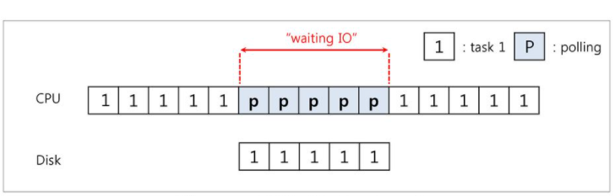
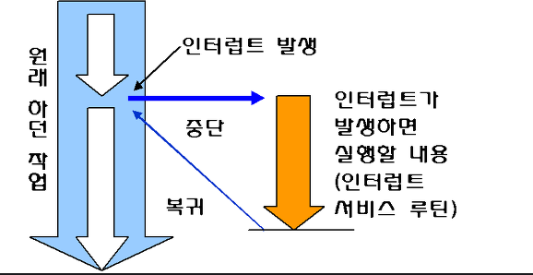
실험 내용
Polling vs Interrupt
Polling
CPU 가 특정 이벤트를 처리하기 위해 이벤트가 발생할 때까지 지속적으로 감시하는 방식
Interrupt
CPU가 특정 이벤트 발생시 현재 작업을 멈추고 해당 인터럽트 서비스 루틴(ISR)을 수행 후 다시 이전 작업으로 돌아가는 방식
while (1) {
if ( 버튼 1 누름 ) {
//action
}else if ( 버튼 2 누름 ) {
//action
} else {
//action
}
delay(10);
}
Delay 중에는 버튼을 눌려도 인식 불가

Slide 10
실험 내용
Interrupt 종류
Hardware Interrupt
비동기식 이벤트 처리로 주변장치의 요청에 의해 발생하는 인터럽트
높은 우선 순위
하드 디스크 읽기 요청/끝, 키보드 입력, 센서 값 업데이트 등의 이벤트에 발생
Software Interrupt
동기식 이벤트 처리로 소프트웨어가 프로그램 내에서 인터럽트가 발생하도록 설정하는 인터럽트
낮은 우선 순위
Trap, Exception 등이 여기에 포함

Slide 11
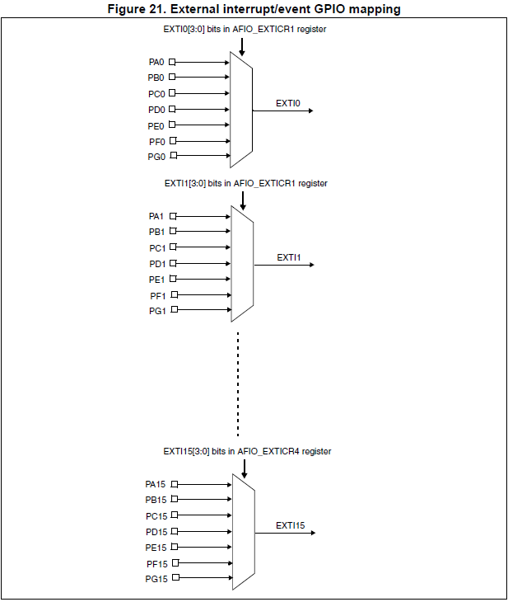
실험 내용
EXTI (External Interrupt/event controller)
외부에서 신호가 입력될 경우 Device에 Interrupt 또는 Event를 발생
Interrupt는 CPU가 ISR 핸들러를 처리하게 함
Event는 pulse를 발생시켜 특정 기능을 하게 함
Ex) sleep모드의 보드를 깨우기
모든 GPIO 핀들은 EXTI line을 통해 연결
같은 번호의 핀들은 같은 라인을 공유
Ex) PA0,PB0,…,PG0의 신호들은 모두 EXTI0을 통해 전달됨. 따라서 PA0~PG0의 신호를 인터럽트로 처리하고 싶으면 모두 EXTI0 line을 이용하여 처리해야 함

Slide 12
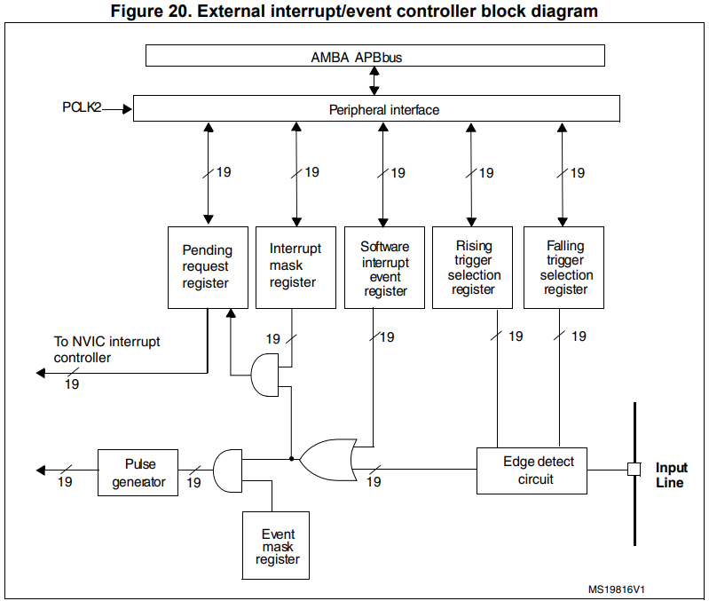
실험 내용
EXTI (External Interrupt/event controller)
Interrupt mask register의 bit 값을 이용하여 해당 인터럽트 신호가 사용 가능하도록 설정되어 있는지 확인
SW interrupt 신호
Pending request register의 해당 인터럽트 라인의 bit이 set 되므로, ISR 수행 후에 반드시 해당 bit을 clear 해줘야 함
(clear 안 해주면 ISR이 영원히 호출)
HW interrupt 신호
NVIC interrupt controller로 넘어감

Slide 13
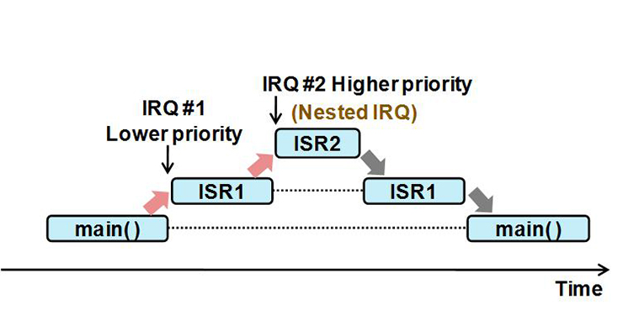
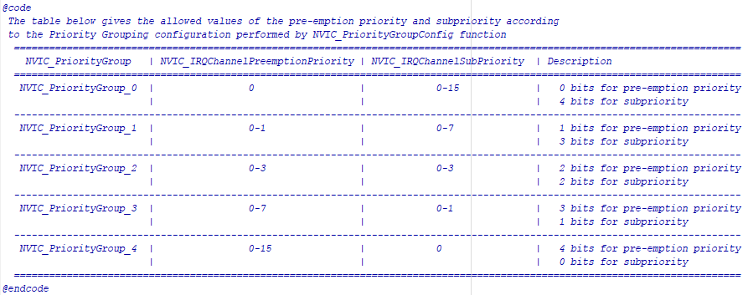
실험 과정
NVIC (Nested Vectored Interrupt Controller)
인터럽트 처리 중 다른 인터럽트 발생시 우선순위를 관리
우선 순위가 높은 인터럽트부터 처리 후 다른 인터럽트 처리
Preemption priority에 따라 선점(동작 중인 ISR을 일시 중지하고 새 ISR을 수행) 우선 순위가 결정
Sub priority에 따라 대기 중인 ISR 들의 순서가 결정
Libraries\STM32F10x_StdPeriph_Driver_v3.5\inc\misc.h
4 bits 으로 preemption/sub priority 설정, 작은 값일수록 높은 우선 순위
선택한 Priority group 에 따라 preemption 과 sub priority의 크기를 정할 수 있음

Slide 14
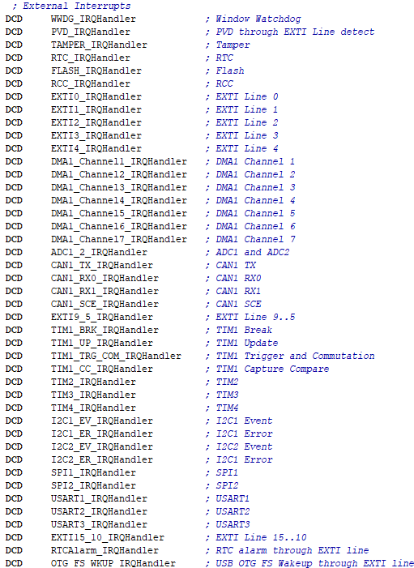
실험 과정
Interrupt Vector Table
각 인터럽트 핸들러에서 호출되는 함수의 프로토타입이 정의되어 있으므로 정의된 함수명을 그대로 사용해야 함
Libraries\CMSIS\DeviceSupport\Startup\startup_stm32f10x_cl.s
예) PD8의 인터럽트 핸들러를 구현하려면 EXTI9_5_IRQHandler() 함수를 만들어서 구현
EXTI0,1,2,3,4 와 다르게 EXTI5~9/10~15 는 각각 하나의 핸들러 함수로 합쳐져 있음

Slide 15
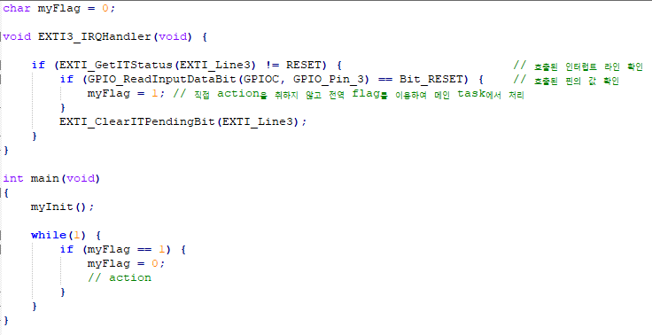
실험 과정
예시)
여러 핀의 신호를 하나의 핸들러 함수에서 처리하므로, 반드시 핸들러 함수 안에서 해당 인터럽트 라인 pending bit 및 해당 핀의 값을 확인해야 함
핸들러 함수 마지막에 해당 인터럽트 pending bit을 반드시 clear 해줘야 함
인터럽트 핸들러는 최대한 빠른 시간에 끝내고 메인 task로 돌아가야 하므로 시간이 걸리는 동작 및 delay 등은 전역 변수를 이용하여 메인 task에서 처리하도록 하는 것이 좋음

Slide 16
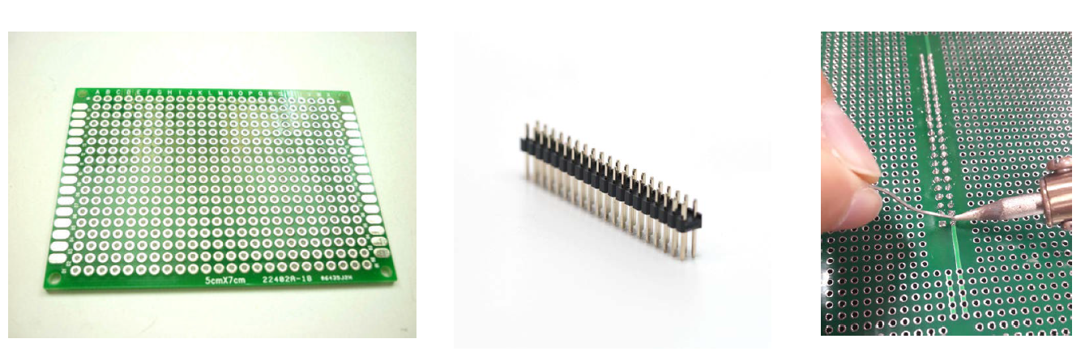
실험 과정
납땜
만능기판과 헤더핀을 납땜

Slide 17
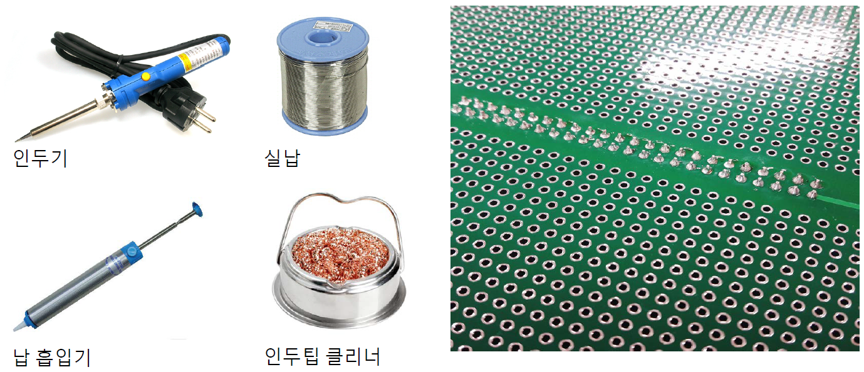
실험 과정
납땜 방법
인두기 사용할 때 외에는 반드시 전원 뽑기!!!
잠시 자리 비울 때도 꼭 전원 뽑아주세요

Slide 18
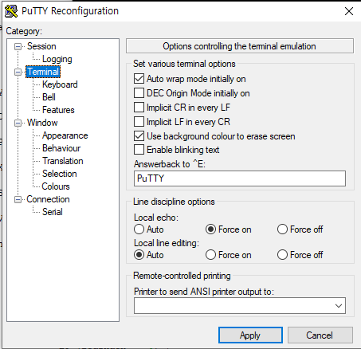
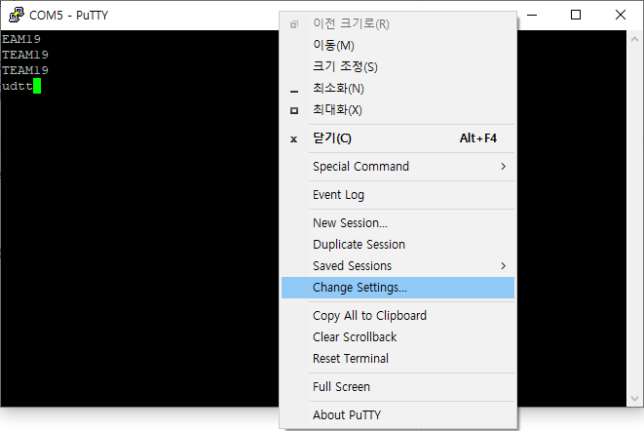
실험 주의사항
Putty 에서 PC 입력이 콘솔에 보이게 하고 싶을 때

Slide 19
실험 주의사항
실험 장비들을 연결 및 분리할 때 반드시 모든 전원을 끄고 연결해주세요.
장비사용시 충격이 가해지지 않도록 주의해주세요.
자리는 항상 깔끔하게 유지하고 반드시 정리 후 퇴실해주세요.
실험 소스 코드와 프로젝트 폴더는 백업 후 반드시 삭제해주세요.
장비 관리, 뒷정리가 제대로 되지 않을 경우 해당 조에게 감점이 주어집니다.
동작 중 케이블 절대 뽑지말것
보드는 전원으로 USBPort나 어댑터(5V,1A)를 사용할것 (5V 5A 어댑터(비슷하게 생김)와 혼동하지 말 것, 사용시 보드가 타버림 -> 감점)
디버깅 모드 중에 보드 전원을 끄거나 연결 케이블을 분리하지 말 것!!!
->지켜지지 않을 시 해당 조 감점

Slide 20
실험미션
미션 ! 별도 미션지 참고
조별 1명(납땜러) 뒤에서 납땜 교육 및 기판 납땜
Template.c 각 함수의 TODO를 참고하여 코드 구현
(함수마다 일부분만 구현되어 있음)
실험 검사
오늘 검사 받을 수 있는 조는 오늘 받고 못 받는 조는 따로 미션 수행 후 다음 주 수업 시작할 때 검사
이번 주 실험 결과 보고서 및 소스 코드 및 실험 동작 영상
이론부터 실습까지 전반적인 내용을 포함하도록 작성 (실험 과정 사진 찍으시면 좋아요)
다음 실험시간 전까지 PLATO 제출
소스 코드는 직접 작성 및 수정한 파일만 제출
예비 발표 조는 발표 자료(영상) 만들어서
월요일 24시까지 조교 이메일로 제출
나가실 때, 만드신 코드 및 프로젝트 폴더는 모두 백업하시고 삭제해주세요.
다른 분반 파일은 만지지 마시고 조교에게 알려주세요.
자리 정리정돈 안 되어 있으면 감점합니다!!!

